Slide 1
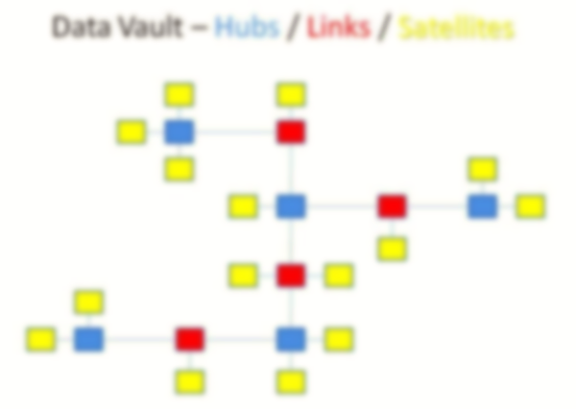
Data Vault in Vogelvlucht
Auteur: Robbert Michel
datum: 2016-1-20
Versie: 0.1
1
Notes:
1
https://connectpeople.belastingdienst.nl/wikis/home?lang=nl-nl#!/wiki/EDW/page/Garbage%20in%20-%20Garbage%20out

Slide 2
Agenda
Historische Achtergrond
Waarom?
Focus
Sleutels
Hub
Link
Satelliet
Reference
Hoe komt zoiets tot stand?
Positionering
2
Notes:
2

Slide 3
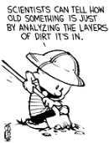
Historische Achtergrond
1969 – Relationeel model – Edgar F. Codd
1971 – 3e normaalvorm – Edgar F. Codd
“[Every] non-key [attribute] must provide a fact about the key, the whole key, and nothing but the key (so help me Codd)” – Bill Kent
1992 – “Building the Data Warehouse” – Bill Inmon
“A subject oriented, nonvolatile, time-variant collection of data in support of management’s decisions”
1996 – “The Data Warehouse Toolkit” – Ralph Kimball
1997 – “A Dimensional Modeling Manifesto” – Ralph Kimball
2002 – Data Vault – Dan Linstedt
2008 – DW 2.0 – “Architecture for the Next Generation of Data Warehousing” – Bill Inmon
“The Data Vault is the optimal choice for modeling the EDW in the DW 2.0 framework”
2012 – Data Vault 2.0 – Dan Linstedt
“[Every] non-key [attribute] must provide a fact about the key, the whole key, and nothing but the key (so help me Codd)” – Bill Kent
“A subject oriented, nonvolatile, time-variant collection of data in support of management’s decisions” – Bill inmon
“The Data Vault is the optimal choice for modeling the EDW in the DW 2.0 framework” – Bill Inmon
3
Notes:
3

Slide 4
Historische Achtergrond
1969 – Relationeel model – Edgar F. Codd
1971 – 3e normaalvorm – Edgar F. Codd
“[Every] non-key [attribute] must provide a fact about the key, the whole key, and nothing but the key (so help me Codd)” – Bill Kent
1992 – “Building the Data Warehouse” – Bill Inmon
“A subject oriented, nonvolatile, time-variant collection of data in support of management’s decisions”
1996 – “The Data Warehouse Toolkit” – Ralph Kimball
1997 – “A Dimensional Modeling Manifesto” – Ralph Kimball
2002 – Data Vault – Dan Linstedt
2008 – DW 2.0 – “Architecture for the Next Generation of Data Warehousing” – Bill Inmon
“The Data Vault is the optimal choice for modeling the EDW in the DW 2.0 framework”
2012 – Data Vault 2.0 – Dan Linstedt
4
Notes:
4
Extra slide zonder balonnetjes voor handout

Slide 5
Waarom: Problemen Data Warehousing
De enige Constante is verandering "It is not the strongest of the species that survives, nor the most intelligent that survives. It is the one that is the most adaptable to change." - Charles Darwin
Grote hoeveelheden data “Volume, Velocity, Variety, Variability, Veracity, Visualisation, & Value”
Complexiteit
Klant Domein
Flexibiliteit
5
Notes:
5
Door de relaties te scheiden van de business keys, en business keys te scheiden van hun historie, kunnen wijzigingen eenvoudig worden doorgevoerd.
De 7 V’: Volume, snelheid, variatie, veranderlijkheid, waarheid, visualisatie en waarde DV is vooral gericht op het parallel verwerken van data: Hubs, dan links en satellieten, dan linksatelieten. Daarnaast: Systemen worden steeds sneller. Met Hadoop en andere Big Data oplossingen is dit probleem opgelost. In DV 2.0 wordt hier speciaal aandacht aangegeven.
Basaal maar 3 typen tabellen: Hubs links en Satellieten. Zodra je de concepten begrijpt is het eenvoudig om het datamodel te doorgronden.
Het is eenvoudig om gegevens te combineren, tegelijkertijd kan elk klant domein naast elkaar blijven bestaan doordat elk domein haar eigen Satellieten en dus eigen kijk op de waarheid kan behouden. Let op: Juistheid van data is een klant-probleem, niet een technisch probleem. DV is gericht op 100% van de (relevante) data 100% van de tijd, met traceerbaarheid en controleerbaarheid.
“Best practice”. Zoals in 1 al aangegeven kunnen wijzigingen snel worden doorgevoerd. Herhaalbaar, en Consistent. Nieuwe bronnen kunnen worden toegevoegd zonder risico voor de bestaande structuur.

Slide 6
Focus
Bedrijfsprocessen
Hiervoor kent Data Vault de volgende Entiteiten
Business Keys (Hubs)
Relaties/Processen (Links)
Beschrijvende elementen van deze entiteiten (Satellieten)
Opzoekwaarden (Reference)
Techniek
6
Notes:
6

Slide 7
Sleutels
Primary Key Technisch veld om de rij uniek te identificeren, meestal een gegenereerd getal. Meestal een enkel veld. - betekenisloos - geen dubbele waarden, Geen NULL - meestal een clustered index - Maximaal 1 Primaire sleutel per tabel | Natural Key Data elementen die er voor de gebruiker beschrijvend uitzien, en te gebruiken zijn te gebruiken zonder extra informatie.
Alternate Key of Unique Key Technisch alternatief naast de PK, om een rij uniek te identificeren. Vaak door DBA's toegepast op velden die veelvuldig door queries gebruikt worden omwille van de index. - geen dubbele waarden, maximaal één NULL - non-clustered index - meerdere unieke sleutels per tabel mogelijk | Business Key Elke "unieke waarde" die door de eindgebruiker kan worden om een dataset te identificeren, vinden, en begrijpen. Dit mag een sequence zijn (bv. beschikkingsnr), of het mag een natuurlijke sleutel zijn. Ook een combinatie van velden is mogelijk Indien het sequences zijn, dan moeten deze uit één enkele bron komen.
7
Notes:
7
Let op: een dataset is niet het geheel, maar slechts het deel waar je je op dat mement op richt.
Dus bijvoorvbeeld de dataset burgers – Uniek geidentificeerd door de BSN.
Ook al is het deel van het inlezen van toeslagen, het beschikkingsnuymmer is niet nodig om een burger uniek te identificeren.

Slide 8
Hub
Unieke lijst van Business Keys.
Mogen samengesteld zijn (meerdere velden)
Verplichte Metadata:
Sequence voor het koppelen van gegevens.
Laaddatum (eerste keer dat de BK verschijnt)
Bron (waar komt het vandaan)
Optioneel:
Laatste keer gezien datum
8
Notes:
8
Sequence (SK) –
In DV 2.0 kijkt Dan naar Hash-keys. Hier heb ik zelf wat twijfels aan i.v.m. “colissions” (verschillende waarden die dezelfde hash opleveren).
Ook ben ik zelf een voorstander van het gebruik van natuurlijke sleutels voor Business Keys die gegarandeerd numeriek herleidbaar, en positief zijn (waardoor ze geen probleem vormen voor dummywaarden), zoals bijvoorbeeld Beschikkingnr, BSN, en datums (20160121). Hier zijn meningen over verdeeld.
Bron: Komt het uit de juiste bron?
Ik wil niet zien dat mijn ordernr uit de facturatie-DB komt.

Slide 9
Link
Relatie tussen Business Keys (Dus minimaal 2)
Verplichte Metadata:
Sequence
Foreign key velden naar de Sequence velden van de Hubs
Laaddatum (eerste keer dat de BK verschijnt)
Bron (waar komt het vandaan)
Optionele Metadata:
Laatste keer gezien datum
Optioneel: Dynamische link metadata (Machine learning):
Confidence
Strength
9
Notes:
9
N:M – Doordat de link n:m relaties vastlegt, is het de data die bepaald hoe de relatie gevormd wordt.
Dit betekend ook dat relaties over tijd kunnen veranderen.
Voorbeelden:
1. Een locatie bevat meerdere bedrijven. Naarmate deze bedrijven groeien, krijgen ze vestigingen op meerdere locaties.
2. Tegenwoordig kan een kind 2 moeders, of 2 vaders hebben.
Hierdoor is de link Flexibel, Heeft het een hoge mate van granulariteit, en het dynamisch aanpasbaar, en is het schaalbaar.
De granulariteit van een link is bepaald door het aantal foreign keys die het bevat.

Slide 10
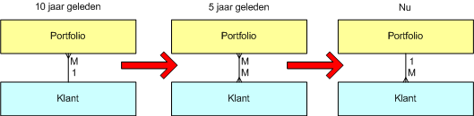
Link - Relatie
Geeft een n:m relatie weer tussen Business Keys. (Relaties veranderen over tijd)
of
10
Notes:
10
N:M – Doordat de link n:m relaties vastlegt, is het de data die bepaald hoe de relatie gevormd wordt.
Dit betekend ook dat relaties over tijd kunnen veranderen.
Voorbeelden:
1. Een locatie bevat meerdere bedrijven. Naarmate deze bedrijven groeien, krijgen ze vestigingen op meerdere locaties.
2. Tegenwoordig kan een kind 2 moeders, of 2 vaders hebben.
Hierdoor is de link Flexibel, Heeft het een hoge mate van granulariteit, en het dynamisch aanpasbaar, en is het schaalbaar.
De granulariteit van een link is bepaald door het aantal foreign keys die het bevat.

Slide 11
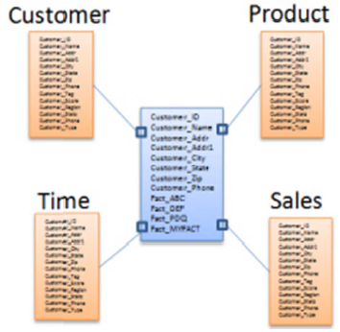
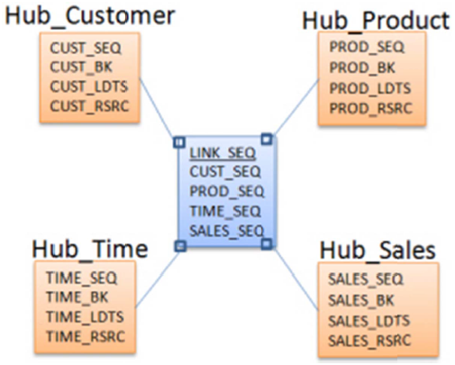
Link - Granulariteit
Granulariteit wordt bepaald door het aantal hubs waar naar verwezen wordt.
Een Link is dus niet hetzelfde als een foreign key uit de bron, maar juist de combinatie van foreign keys.
11
Notes:
11

Slide 12
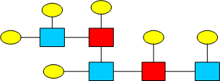
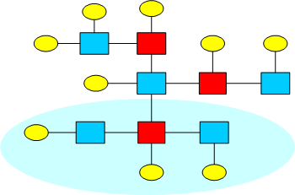
Link - Flexibiliteit
Hubs en Satellieten hoeven niet aangepast te worden als er relaties bijkomen.
12
Notes:
12

Slide 13
Link ←→ Link
Linken naar een link mag officieel wel, maar levert praktische problemen op:
Je creëert afhankelijkheid waardoor je de links niet meer parallel kan laden. (Bij het volgen van een business proces zou dat zelfs meerdere lagen diep kunnen zijn.)
Laadlogica wordt ingewikkelder (en dus trager) omdat de vertaling van de Business Keys enkele stappen verderop kan liggen.
Oplossing:
Creëer een hub met dezelfde Business Keys die de Link representeert.
Laad deze als eerste, samen met alle andere hubs
Voeg deze hub toe aan de link. (1:1 relatie)
Gevolg: Eventuele meetwaarden en beschrijvende attributen verhuizen nu naar de satelliet van de hub.
13
Notes:
13

Slide 14
Satelliet
Satellieten verzamelen data over tijd.
Doel: de opslag van alle wijzigingen van alle (relevante) omschrijvende gegevens.
Verplichte Metadata:
Foreign key naar ouder (Hub of Link)
Laaddatum (Begin datum)
Einddatum
Bron (waar komt het vandaan)
Optioneel:
Extra Sleutel (dan ook deel van PK) voor rollen
Omschrijvende velden en meetwaarden
} PK
14
Notes:
14
De extra sleutel kan gebruikt worden voor verschillende rollen. Op deze wijze kan een enkel hub- of link-record dus meerdere actuele datasets hebben. Voorbeeld: Relatie Burger–Adres kan de rollen hebben: Woon, Post, Werk, …
Omschrijvende velden en meetwaarden zijn niet verplicht. In dat geval geeft de sateliet slechts de geldigheid van een record aan.

Slide 15
Satelliet - Wijzigingen
Brondata 1 januari
Hub
BSN | Voornaam | Achternaam
123456789 | Jan | Klaassen
987654321 | Katrien | Janssen
Burger_SK | BSN | LaadDT | Bron
1 | 123456789 | 1-1-2016 | Poppenkast
2 | 987654321 | 1-1-2016 | Poppenkast
Satelliet
Burger_SK | BeginDT | EindDT | Bron | Voornaam | Achternaam
1 | 1-1-2016 | 31-12-9999 | Poppenkast | Jan | Klaassen
2 | 1-1-2016 | 31-12-9999 | Poppenkast | Katrien | Janssen
Brondata 14 februari
Satelliet
BSN | Voornaam | Achternaam
123456789 | Jan | Klaassen
987654321 | Katrien | Klaassen
Burger_SK | BeginDT | EindDT | Bron | Voornaam | Achternaam
1 | 1-1-2016 | 31-12-9999 | Poppenkast | Jan | Klaassen
2 | 1-1-2016 | 14-2-2016 | Poppenkast | Katrien | Janssen
2 | 14-2-2016 | 31-12-9999 | Poppenkast | Katrien | Klaassen
15
Notes:
15

Slide 16
Satelliet – verdeling
Hubs en Links kunnen meerdere satellieten hebben.
Best Practice: Een Satelliet per Bron
Andere opties:
Datatypes – Performance
Periodiciteit – Hoe vaak veranderd welke kolom?
Functionaliteit – Gegevens opdelen naar functiegebied. (Ook nuttig voor tijdreizen)
16
Notes:
16
Datatypes: i.v.m. compressie van data, indexing strategieën & Query parallelisatie.
Periodiciteit – Werknemers, met laatste inlogdatum? (Rate of change)
Functionaliteit Hub Werknemer, satelliet met persoonlijke gegevens, en werkgegevens.

Slide 17
Satelliet – Wanneer niet
Niet elke Hub of Link heeft een satelliet nodig
Hub:
Als de Business Key slechts zijdelings genoemd wordt in de bron, en verder geen beschrijvende elementen heeft (placeholder voor toekomstige relaties)
Link
Bij transactionele links. Een expliciete éénmalige gebeurtenis zoals een geldopname of beurshandeling waarbij de link dus meetwaarden bevat. Deze kan nooit wijzigen!
Indien de relatie nooit kan wijzigen
17
Notes:
17
Over het algemeen is het goedkoper om niet te discussiëren, en gewoon de satelliet te bouwen.

Slide 18
Reference (Ref)
Reference data is nodig om lookup data op te slaan zonder redundancy.
Typische Reference tabel heeft twee kolommen: Code & Omschrijving
Reference tabellen hebben geen history
Waar gebruik je het dan voor?
Kalendernamen (maanden en dagen) bij getallen.
Land en Valutacodes
Soms: Vertaaltabellen (Bron ID → BK)
Etc. etc.
Indien de omschrijving kan veranderen, is het aan te raden toch een hub-satelliet te gebruiken voor auditeerbaarheid
18
Notes:
18
Auditeerbaarheid
Eindgebruiker: “Waar is Birma gebleven?”
Antwoorden:
Ref: Geen idee? Bestond dat wel?
H-S: Oh, dat heet tegenwoordig Myanmar

Slide 19

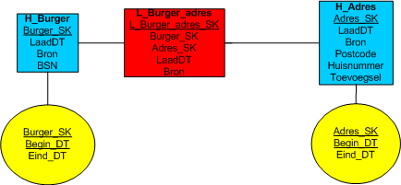


Hoe komt zoiets tot stand?
We hebben een Burger en een Adres
19
Notes:
19

Slide 20
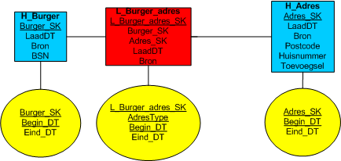
Hoe komt zoiets tot stand?
We hebben een Burger en een Adres
Er zijn 2 soorten Adressen: Woon en Werk adres.
20
Notes:
20

Slide 21
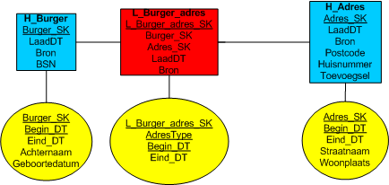
Hoe komt zoiets tot stand?
We hebben een Burger en een Adres
Er zijn 2 soorten Adressen: Woon en Werk adres.
Van de burger willen we de achternaam en geboortedatum. Van het adres het hele postadres.
21
Notes:
21

Slide 22
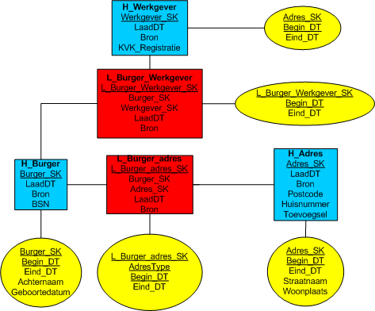
Hoe komt zoiets tot stand?
We hebben een Burger en een Adres
Er zijn 2 soorten Adressen: Woon en Werk adres.
Van de burger willen we de achternaam en geboortedatum. Van het adres het hele postadres.
En voeg de werkgever ook nog even toe
22
Notes:
22

Slide 23
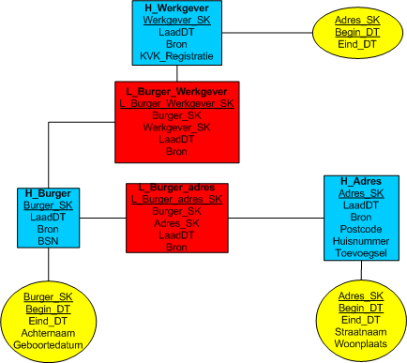
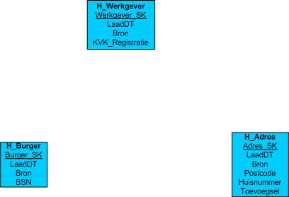
Parallel laden
Alle Hubs tegelijk
Alle Links en Satellieten van Hubs tegelijk
Alle Satellieten van Links tegelijk
23
Notes:
23
Relaties leiden niet tot laad afhankelijkheden.

Slide 24
Positionering
EDW
Zachte Business Rules
Bron
STI Nee
CDW (ODS) Misschien Hub-Sat?
CDP Ja
STO Nee
DMT Nee
Bron
Bron
Harde Business Rules
24
Notes:
24
Harde Business Rules zijn regels die “Altijd gelden” Alle afdelingen leggen deze op dezelfde manier uit. Vaak zijn deze in bronsystemen al afgedwongen.
Facturen hebben altijd een order,
Burgers hebben altijd een BSN,
Sancties volgen op een overtreding…
Zachte Business rules zijn zaken die per afdeling anders kunnen worden uitgelegd. Deze worden pas toegepast richting de publicatie laag. Denk hierbij aan data formatering en variabele uitleg. Ook berekeningen vinden hier plaats.
BSN is Numeriek, of heeft voorloopnullen, of bevat punten of spaties
Iemand is langdurig ziek als het meer is dan 39 dagen, of 40, of 41… of een maand.
Iemand geld als instroom als de inschrijfdatum ligt tussen peilmoment X en Y.
Etc.

Slide 25

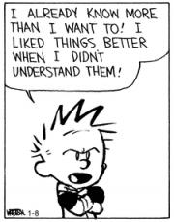
Vragen?
25
Notes:
25

